Slide 1
Социальный интеллект в деятельности руководителя
Евразийский национальный университет имени Л.Н. Гумилева
Лекция 14.
Мамбеталина А.С.- к.пс.н

Slide 2
План лекции
Определение понятий интеллект и социальный интеллект.
Модель структуры интеллекта Г. Айзенка.
Модель структуры интеллекта Дж. Гилфорда.
Структура, уровни и диагностика социального интеллекта.
Рекомендации по развитию СИ
«Методика исследования социального интеллекта Дж. Гилфорда и М. Салливена».

Slide 3
Определение понятий интеллект и социальный интеллект
Интеллект — это общая умственная способность, которая включает возможность делать заключения, планировать, решать проблемы, абстрактно мыслить, понимать сложные идеи, быстро обучаться и учиться на основании опыта.
По мнению учёного, интеллект отражает более широкую и глубокую способность познавать окружающий мир, понимать суть вещей и соображать, что делать в той или иной ситуации.
Линда Готтфредсон
(американский социолог)

Slide 4
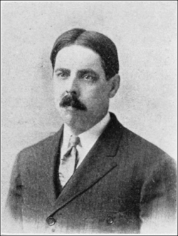
Понятие «социальный интеллект»
Понятие «социальный интеллект» впервые употребил в 1920 году Э. Торндайк, обозначив им дальновидность в межличностных отношениях и приравняв его к способности мудро поступать в человеческих отношениях.
Виды интеллекта :
абстрактный интеллект как способность понимать абстрактные вербальные и математические символы и производить с ними какие-либо действия;
конкретный интеллект как способность понимать вещи и предметы материального мира и производить с ними какие-либо действия;
социальный интеллект как способность понимать людей, и взаимодействовать с ними.
Эдвард Ли Торндайк
(американский психолог и педагог)

Slide 5
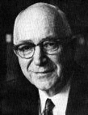
Понятие «социальный интеллект»
Социальный интеллект - особая способность верно судить о людях, прогнозировать их поведение и обеспечивать адекватное приспособление в межличностных взаимодействиях. (1937г.)
По мнению ученого, социальный интеллект,– особый «социальный дар», обеспечивающий гладкость в отношениях с людьми, продуктом которого является социальное приспособление, а не глубина понимания.
Гордон Уиллард Олпорт
(американский психолог)

Slide 6
Г. Оллпорт о социальном интеллекте
Социальный интеллект как особое умение верно судить о людях, прогнозировать их поведение и обеспечивать адекватное приспособление в межличностных взаимодействиях. Он выделяет восемь качеств, которые обеспечивают лучшее понимание окружающих:
1. Опыт. Для того чтобы хорошо разбираться в людях, прежде всего, необходим жизненный опыт.
2. Сходство. Это требование того, чтобы человек, который пытается судить о людях, по своей природе был похож на того человека, которого он хочет понять.
3. Интеллект. Умение понимать людей - это в значительной степени задача уяснения связей между прошлыми и нынешними поступками, между экспрессивным поведением и внутренними свойствами, между причиной и следствием.

Slide 7
4. Глубокое понимание себя. Слепота и ошибочность в понимании нашей собственной природы будет автоматически перенесена на наши суждения о других.
5. Сложность. Как правило, люди не могут глубоко понять тех, кто сложнее и тоньше их самих.
6. Отстраненность. Человек, который остается в стороне от событий, но внимательно наблюдает за ними, сможет высказать более ценные суждения, чем участник событий.
7. Эстетические склонности. При высоком своем развитии эстетический склад ума может до определенной степени возместить ограниченность опыта, интеллекта, глубокого понимания себя, сходства и сложности.
8. Социальный интеллект. По мнению Г. Оллпорта, социальный интеллект-это «социальный дар, необходимый для тонкого равновесия в поведении, обеспечивающего гладкость в отношениях с людьми. Для того чтобы тактично говорить и поступать, необходимо прогнозировать наиболее вероятные реакции другого человека. Поэтому социальный интеллект связан со способностью высказывать быстрые, почти автоматические, суждения о людях.

Slide 8
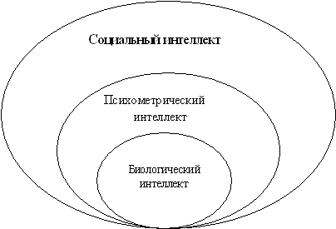
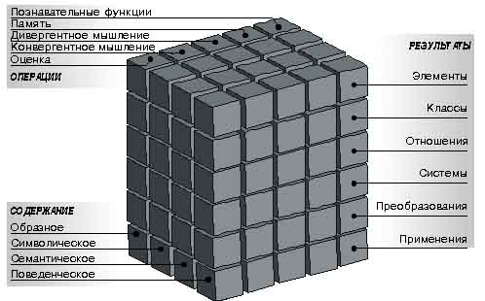
Понятие «социальный интеллект»
Способности социального интеллекта многие известные ученые раскрывали в структурах общего интеллекта.
Модель интеллекта Г. Айзенка
Модель интеллекта Дж. Гилфорда

Slide 9
2. Модель структуры интеллекта Г. Айзенка
Биологический интеллект– это врожденные заданные способности к обработке информации, связанные со структурами и функциями коры головного мозга.
Это базовый, наиболее фундаментальный аспект интеллекта.

Slide 10
Модель структуры интеллекта Г. Айзенка
Психометрический интеллект – это своего рода связующее звено между биологическим интеллектом и социальным.
Социальный интеллект – это интеллект индивида, формирующийся в ходе его социализации, под воздействием условий определенной социальной среды

Slide 11
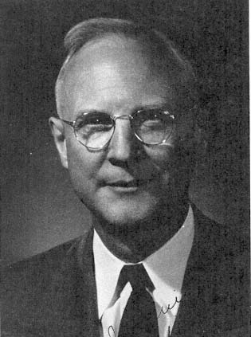
3. Модель структуры интеллекта Дж. Гилфорда
Дж. Гилфордом представил структуру интеллекта в виде кубической модели
Эта модель позволяет выделить 120 факторов интеллекта, которые могут быть классифицированы в соответствии с тремя независимыми переменными, характеризующими процесс переработки информации.
Гилфорд, Джо Пол
(американский психолог)

Slide 12
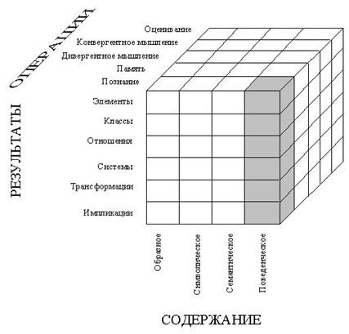
Модель структуры интеллекта Дж. Гилфорда
Согласно концепции, социальный интеллект представляет систему интеллектуальных способностей, независимую от факторов общего интеллекта.
Дж. Гилфорд выделил одну операцию – познание – и сосредоточил свои исследования на познании поведения

Slide 13
Модель структуры интеллекта Дж. Гилфорда
Факторы
социального интеллекта:
Познание элементов поведения
Познание классов поведения
Познание отношений поведения
Познание систем поведения
Познание преобразований
поведения
Познание результатов поведения

Slide 14
Модель структуры интеллекта Дж. Гилфорда
Согласно теории Дж. Гилфорда, социальный интеллект – это способность понимать намерения, чувства и эмоциональные состояния человека по вербальным (словесным) и невербальным проявлениям.
Социальный интеллект – это, также, проявление дальновидности в межличностных отношениях.
Социальный интеллект связывают со способностью высказывать быстрые, почти автоматические суждения о людях, прогнозировать наиболее вероятные реакции человека.
Гилфорд, Джо Пол
(американский психолог)

Slide 15
4.Структура, уровни и диагностика социального интеллекта
СИ обрел такие характеристики, как:
- умение ладить с отдельными людьми и понимать настроение группы;
- независимость от интеллектуального фактора;
- формирование навыков в ходе социализации;
- возможность видеть себя глазами других;
- глобальные способности, развитые на фоне коммуникативных черт.

Slide 16
Уровни СИ
- средний – действия шаблонами, результативность в обыденных жизненных ситуациях;
- низкий – деструктивное поведение, способное испортить даже самые благоприятные стечения обстоятельств;
- высокий – мастерство общения, управления людьми, возможность взять контроль над любой проблемой.

Slide 17
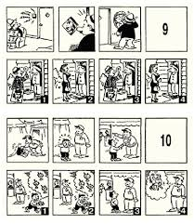
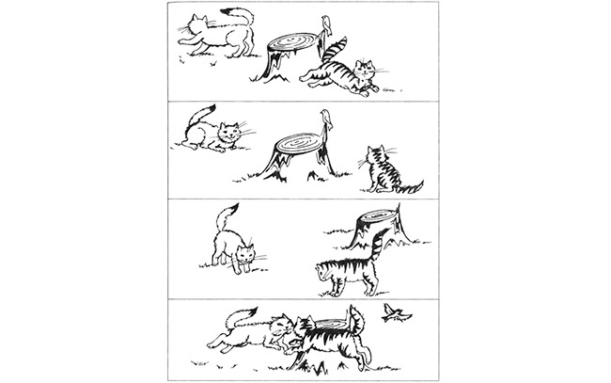
Диагностика си
1.Методика «Социальный интеллект» Гилфорда
2.Методика «Картинки» (дошкольники и младшие школьники)
3. Опросник «Социальный интеллект» (модификация методики Холла)
https://experimental-psychic.ru/test-na-ehmocionalnyj-intellekt-holla/

Slide 18
5.Рекомендации по развитию СИ
Высокий социальный интеллект — не врожденное качество, а умение контролировать себя и других. Развитые навыки увеличивают эффективность труда в организации, позволяют поддерживать дружеские отношения.
1.Невербальная коммуникация. Обращайте внимание на поведение людей, на исходящие невербальные сигналы. Прочитайте книгу Джо Наварро и Марвина Карлинса «Я вижу, что вы думаете», а также издания Пола Экмана. Не упускайте случаев потренироваться.

Slide 19
2.Собственный язык тела. Невербалика позволяет интерпретировать и контролировать жесты. Обращайте внимание на позы, манеры общаться. Проводите тренировку перед зеркалом. Найдите то, что повысит самооценку до нормального уровня. Составьте свою характеристику социального интеллекта, в которую вносите изменения по мере развития.
3.Коммуникация. Если у вас плохо развиты вербальные коммуникативные навыки, не упускайте возможность наладить отношения с теми, кто не против с вами общаться. Не будьте чрезмерно активны, если замечаете, что человек отстраняется.

Slide 20
4.Особенности мышления. Среди связанных с формированием социального интеллекта аспектов выделяют умение отказывать в просьбах, делегировать задачи, способность не зацикливаться на неудачах. Сталкиваясь с проблемами, думайте, что исправить прошлое невозможно, но удастся добиться желаемого в будущем. Научитесь отказывать, если просьба кажется неуместной. Хороший результат дает работа с психологом или тренером.
5.Эмоции. Научитесь управлять эмоциями. Наблюдайте за поведением, фиксируйте ситуации, которые заставляют вас испытывать позитив и негатив. Проанализируйте наблюдения, чтобы понять причину реакций. Полностью контролировать проявление чувств невозможно, но вы научитесь сдерживать нежелательные проявления, развивая социальный интеллект.

Slide 21
6. Методика исследования социального интеллекта Дж. Гилфорда и М. Салливена
Данная методика создана в 60-х XXв.
Методика диагностирует 4 способности в структуре социального интеллекта:
познание классов,
систем,
преобразований,
результатов поведения.
Методика исследования социального интеллекта включает 4 субтеста:
«Истории с завершением»,
«Группы экспрессии»,
«Вербальная экспрессия»,
«Истории с дополнением».
Гилфорд, Джо Пол
(американский психолог)

Slide 22
«Методика исследования социального интеллекта Дж. Гилфорда и М. Салливена»
Субтест № 1. «ИСТОРИИ С ЗАВЕРШЕНИЕМ»
Субтест измеряет фактор познания результатов поведения, т.е. способность предвидеть последствия поведения в определенной ситуации, предсказать то, что произойдет в дальнейшем.

Slide 23
«Методика исследования социального интеллекта Дж. Гилфорда и М. Салливена»
Субтест № 2. «ГРУППЫ ЭКСПРЕССИИ»
Субтест измеряет фактор познания классов поведения, а именно, способность к логическому обобщению, выделению общих существенных признаков в различных невербальных реакциях человека.

Slide 24
«Методика исследования социального интеллекта Дж. Гилфорда и М. Салливена»
Субтест № 3. «ВЕРБАЛЬНАЯ ЭКСПРЕССИЯ»
1. Человек - своему товарищу: "Вы великолепны". | 1. Довольный служащий - своему начальнику.
 | 2. Благодарный ученик - своему преподавателю.
 | 3. Недовольный человек - своему знакомому.
Субтест измеряет фактор познания преобразований поведения, а именно, способность понимать изменение значения сходных вербальных реакций человека в зависимости от контекста вызвавшей их ситуации.

Slide 25
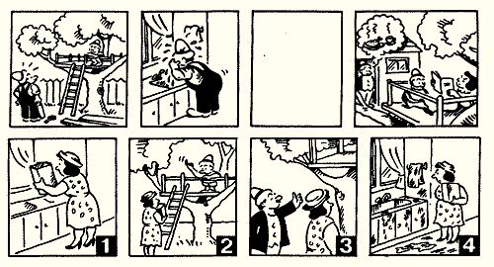
«Методика исследования социального интеллекта Дж. Гилфорда и М. Салливена»
Субтест № 4. «Истории с дополнением»
Субтест измеряет фактор познания систем поведения, т.е. способность понимать логику развития ситуаций взаимодействия, значение поведения людей в этих ситуациях.

Slide 26
«Методика исследования социального интеллекта Дж. Гилфорда и М. Салливена»
Лица с высоким социальным интеллектом способны извлечь максимум информации о поведении людей, понимать язык невербального общения, высказывать быстрые и точные суждения о людях, успешно прогнозировать их реакции в заданных обстоятельствах, проявлять дальновидность в отношениях с другими, что способствует их успешной социальной адаптации.

Slide 27
Социальный интеллект
Социальный интеллект позволяет, точно оценив ситуацию и участвующих в ней людей, более адекватно выстроить стратегию поведения.
Основными факторами успеха в ситуациях, где требуется общение и взаимодействие с другими людьми, являются способности человека правильно понимать самих себя, поведение других людей, ситуации их взаимодействия и использовать это понимание для выстраивания плодотворных взаимоотношений.
Социальный интеллект является профессионально важным качеством для успешного руководителя и позволяет прогнозировать успешность деятельности педагогов, психологов, менеджеров, юристов, следователей, политиков, бизнесменов, врачей.

Slide 28
Контрольные вопросы лекции
1. Сущность понятия интеллект.
2. Структура социального интеллекта.
3. Уровни социального интеллекта.
4. Рекомендации по развитию СИ.
5. Методика исследования социального интеллекта Дж. Гилфорда и М. Салливена.

Slide 29
Источники и ссылки
О.А. Короткевич ЭУМК «Психология управления». Гомель, 2017, 173 с.
Урбанович А.А. Психология управления: Учебное пособие.— Мн.: Харвест, 2007. — 640 с.
Коноваленко, В. А. Психология управления персоналом: учебник для академического бакалавриата / В. А. Коноваленко, М. Ю. Коноваленко, А. А. Соломатин. — М. : Издательство Юрайт, 2015. — 477 с. — (Серия : Бакалавр. Академический курс).
Майерс Д. Әлеуметтік психология [Мәтін] = Social Psychology: [оқулық] / Д. Г. Майерс, Ж. М. Туенж ; ауд. Г. Қ. Айқынбаева [және т.б.]. - 12-бас. - Астана : "Ұлттық аударма бюросы" ҚҚ, 2018. - 559, [1] б.: сур. - (Рухани жаңғыру).
Андреева Г.М., Социальная психология: Учебник для высших учебных заведений / Андреева Г.М. - М. : Аспект Пресс, 2017. - 363 с.
Почебут Л.Г. Социальная психология. Учебник для вузов. – Питер, 2017. – 400с.
https://infourok.ru/prezentaciya-socialniy-intellekt-metodika-dzh-gilford-2805624.html
Картинки из интернета

Slide 30
благодарю за внимание!
Мамбеталина Алия Сактагановна к.пс.н., доцент ЕНУ им. Л. Гумилева
E-mail: mambetalina@mail.ru
m. phone: +77755502418

